Slide 1
بكل الحب والتفاؤل
نبدأ اللقاء الأسبوعي
اهلا وسهلا بكن
في حصة التربية الأسرية للصف الثالث الاعدادي الفصل الدراسي الثاني للعام الدراسي2022/2021
مديرة المدرسة أ. إيمان المحميد
معلمة المادة أ. جيهان الشهاوي
المديرة المساعدة أ. أنوار الجودر

Slide 2
الطالبة : سلمى ناصر

Slide 4
اتفاقية الصف الافتراضي (الطالبة يارا ياسر)
استخدم البوابة التعليمية
الالتزام بوقت الحصه
اتاكد من اغلاق الميكرفون والكاميرا
احضر ادواتي قبل بدء الحصة دفتر وقلم
انجز المهام المطلوبة خلال الحصه
الجلوس في مكان هادىء ومناسب
استخدم ايقونة رفع اليد للمشاركة

Slide 5
النشاط الاستهلالي
:ضع أسئلة لكل من الإجابات التالية
End
1
2
3
4
5
6
7
8
9
10
11
12
13
14
15
16
17
18
19
20
21
22
23
24
25
26
27
28
29
30
31
32
33
34
35
36
37
38
39
40
41
42
43
44
45
46
47
48
49
50
51
52
53
54
55
56
57
58
59
60
1ـ جاهزة للأكل ـ جاهزة للخبز ـ جاهزة للخلط
2ـ الدقيق ـ السوائل ـ السكر ـ المادة الدهنية ـ البيض ـ المادة الرافعة ـ الملح.
3ـ العجائن والمعجنات
Notes:
ماهي الأشكال التي تباع بها المعجنات؟ـ أ\كري المكونات الأساسية للمعجنات؟ ما اسم درس اليوم ؟

Slide 6
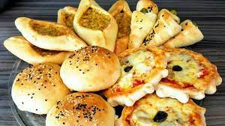
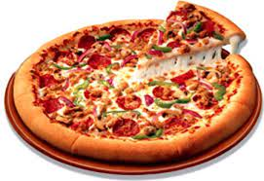
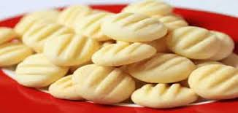
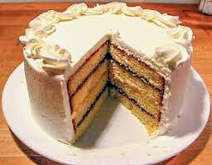
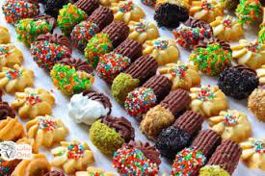
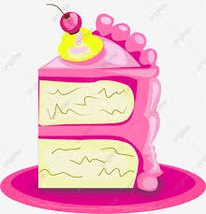
العجائن والمعجنات1))

Slide 7
أهداف درس ( العجائن والمعجنات1)
المواد الأساسية التي تدخل في عمل العجائن والمعجنات.
أنواع المواد الرافعة المستخدمة في العجائن والمعجنات..
أنواع العجائن والمعجنات
محاور الدرس
في نهاية الدرس ستكون الطالبة قادرًة على أن:
3ـ تقسم العجائن والمعجنات إلى أنواع حسب الاستخدام
2ـ تقارن بين أنواع المواد الرافعة المستخدمة في العجائن والمعجنات.
1ـ تعدد المواد الأساسية التي تدخل في عمل العجائن والمعجنات.

Slide 8
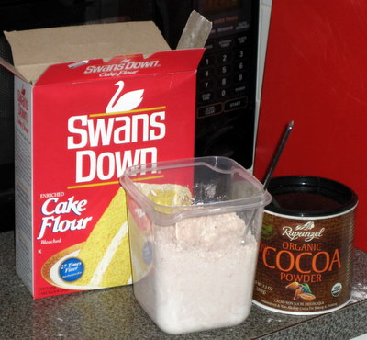
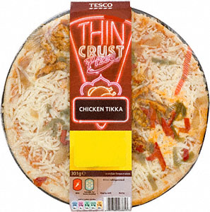
العجائن والمعجنات
المقدمة
إننا نشترى معظم منتجات الحبوب المخبوزة من الأفران ومتاجر بيع الأغذية، إلا أن إعداد أصناف الخبز والفطائر
( والبسكويت ) في المنزل متعة ، وتقاس مهارة من يجيد الطهو عادة بمقدرته على إعداد العجائن والفطائر، وهي تتوافر بعدة أشكال مختلفة منها:
جاهزة للخلط
جاهزة للخبز
جاهزة للأكل
المواد الأساسية التي تدخل في عمل العجائن والمعجنات تشمل :
الدقيق ـ السوائل ـ السكر ـ المادة الدهنية ـ البيض ـ المادة الرافعة ـ الملح.

Slide 9
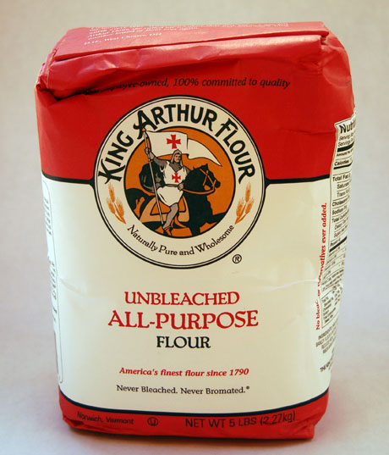
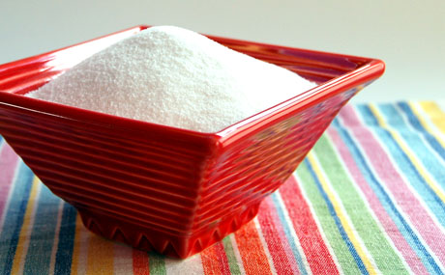
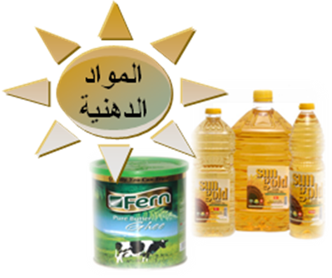
المواد الأساسية التي تدخل في عمل العجائن والمعجنات
الدقيق
الدقيق : ينتج الدقيق من عدة أصناف من الحبوب، ولكن دقيق القمح هو أكثرها استخداماً في المخبوزات، ويتوافر في الأسواق المحلية أنواع مختلفة من الدقيق منها :
الدقيق الأبيض، والدقيق المتعدد الأغراض، والدقيق المضاف إليه المواد الرافعة، والدقيق الأسمر ( وهو المحتوي على النخالة).
السكر
السكر : وهو إما أن يكون على شكل مسحوق ( بودر) أو على شكل حبيبات ناعمة أو خشنة وهناك أيضا السكر البني ويستخدم في بعض الوصفات ويكون كذلك إما على شكل مسحوق أو حبيبات ناعمة أو خشنة.
المادة الدهنية : وتكون أما جامدة كالزبدة والسمن ذا المصدر الحيواني أو النباتي ( المارجرين ) أو سائلة كزيت الذرة .

Slide 10
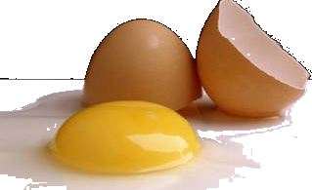
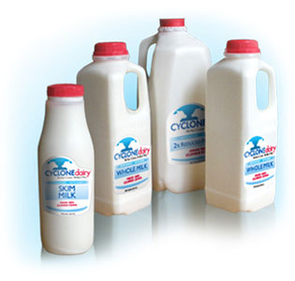
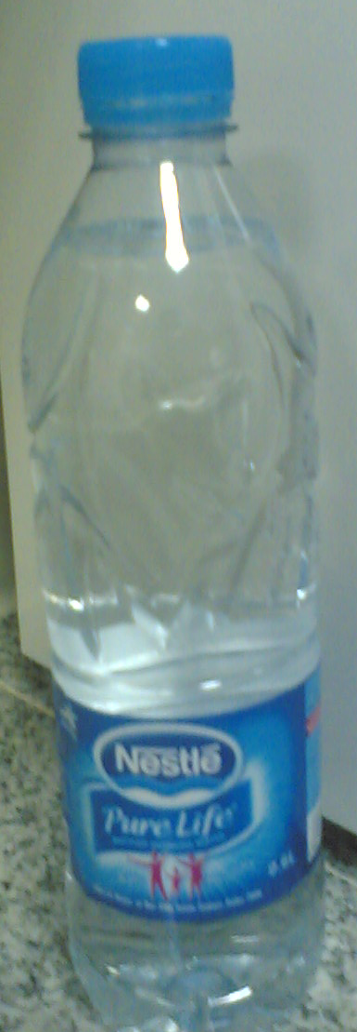
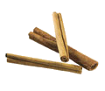
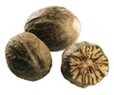
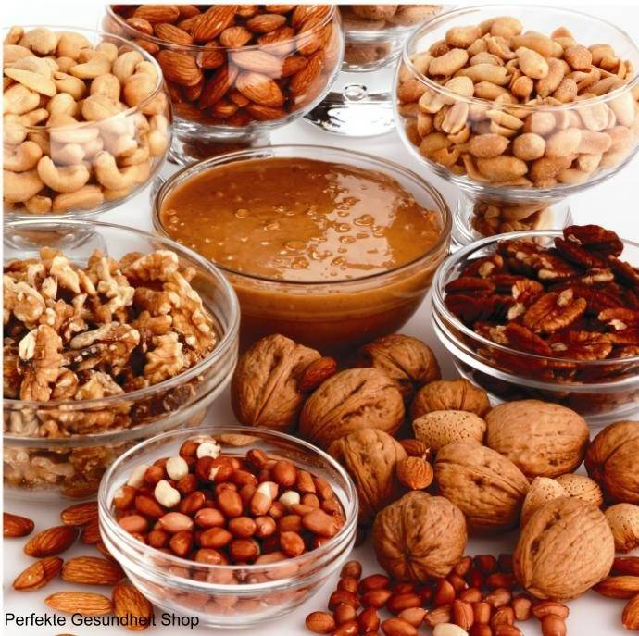
المواد الأساسية التي تدخل في عمل العجائن والمعجنات
البيض: يستخدم البيض بكثرة في المعجنات
كمادة رافعة وذلك بضربها جيدا في المضرب ثم خلطها بخفة داخل العجائن.
كمادة رابطة لمكونات العجينة لاحتوائه على البروتين الذي يتجمد بالحرارة. ( ويفضل عند استخدامه أن يكون في درجة حرارة الغرفة).
البيض
الملح
الملح: ويدخل في جميع العجائن بكميات صغيرة لتحسين طعم العجائن،
( في حالة إضافة كميات كبيرة منه في العجائن التي تحتوي على خميرة فأنه يعطل نمو الخميرة ويكسب العجائن صلابة)
السوائل
السوائل: وتستخدم سوائل كالماء أو الحليب أو الروب أو عصير الفواكه كالبرتقال.
نكهات
مواد أخرى: مثل الفواكه والتوابل مثل (الهيل والدراسين وجوزة الطيب) والمكسرات والفانيليا وتستخدم في العجائن لتحسين النكهة والمظهر.

Slide 11
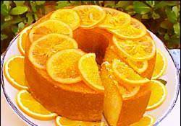
في رسالة واحدة في الشات
1:30
تقييم الهدف الأول
1:29
1:28
1:27
1:26
1:25
1:24
1:23
1:22
1:21
1:20
1:19
1:18
1:17
1:16
1:15
1:14
1:13
1:12
1:11
1:10
1:09
1:08
1:07
1:06
1:05
1:04
1:03
1:02
1:01
1:00
0:59
0:58
0:57
0:56
0:55
0:54
0:53
0:52
0:51
0:50
0:49
0:48
0:47
0:46
0:45
0:44
0:43
0:42
0:41
0:40
0:39
0:38
0:37
0:36
0:35
0:34
0:33
0:32
0:31
0:30
0:29
0:28
0:27
0:26
0:25
0:24
0:23
0:22
0:21
0:20
0:19
0:18
0:17
0:16
0:15
0:14
0:13
0:12
0:11
0:10
0:09
0:08
0:07
0:06
0:05
0:04
0:03
0:02
0:01
End
1:30
قررت مريم ووالدتها الخروج في رحلة إلى منتزه عذاري وأرادت مريم ووالدتها عمل كيكة البرتقال فخرجوا معاً إلى السوق لشراء مكونات هذه الكيكة
فما هي المكونات التي سوف تحتاجها مريم ويجب شرائها ؟
الملح
المادة الدهنية
الدقيق
البرتقال
البيض
السكر
المواد الرافعة

Slide 12
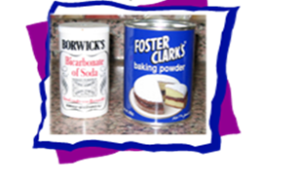
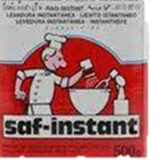
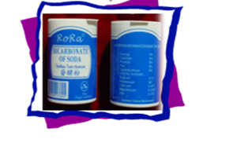
بالاستعانة بالكتاب المدرسي
اختاري رقم السؤال واكتبيه في الشات
3ـ لماذا يسمى البييكنج بودر مسحوق الخبز السريع ؟
وكيف أتأكد من صلاحيته
؟
2ـ عرفي الخميرة؟ وماهي الظروف الملائمة لنموها ؟
1ـ أذكري عيوب مسحوق بيكربونات الصوديوم وما الكمية المناسبة للاستخدام منه

Slide 13
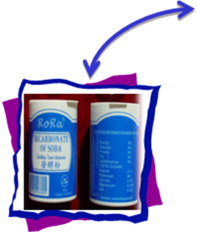
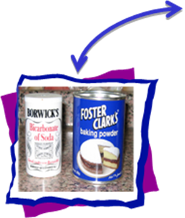
المواد الأساسية التي تدخل في عمل العجائن والمعجنات
المواد الرافعة: وتستخدم في العجائن لإدخال كمية من الغاز فتعمل على رفع العجائن وزيادة حجمها فتصبح خفيفة ومسامية من الداخل، ومن أكثرها استخداماً ما يلي:
المواد الرافعة
بيكربونات الصوديوم :
هو مسحوق أبيض ناعم يستخدم مع مادة حامضية كالروب أو الليمون أو الخل.
أثناء التفاعل يتكون غاز ثاني أكسيد الكربون الذي يعمل على رفع العجائن.
ومن عيوبه أنه:
الخميرة :وهي أقدم أنواع المواد الرافعة
تستخدم في كثير من أنواع العجائن، وخاصة الخبز العادي.
تباع في داخل علب أو أكياس.
هي تتكون من خلايا حية صغيرة تنمو وتتخمر بسرعة داخل عجينة الخبز، فتعمل على رفعها بطريقة تدريجية نتيجة لتكوين غاز ثاني أكسيد الكربون الناتج عن عملية التخمر، وتعمل حرارة الفرن المرتفعة على تخفيف العجينة، فتتماسك فتحتفظ بالشكل الذي وصلت إليه فتنشأ المسامات. وتباع حاليًا في الأسواق خميرة سريعة وسهلة الاستخدام.
مسحوق الخبز ( البيكنغ باودر) :
هو يستخدم بشكل اعتيادي في إنتاج الخبز السريع(يسمى الخبز السريع) لأنه يتم إعداده وخبزه بسرعة بوقت أقل من الخبز المعمول بالخميرة.
هو يحتوي على بيكربونات الصوديوم وحامض. وعندما يختلط السائل الذي في العجين مع مسحوق الخبز يتكون غاز ثاني أكسيد الكربون في الحال.
لذا يجب أن تستخدم بكميات قليلة جداً من ½ ـ ¼ ملعقة شاي في العجائن التي يدخل فيها مواد تحتوي على بعض الأحماض.

Slide 14
اشترت والدتك مسحوق الخبز السريع ( البيكنج بودر) وتركته في خزائن المطبخ لمدة طويلة وتريد أن تستخدمه فهل لك أن تساعديها بطريقة تكتشف مدى صلاحيته ؟

Slide 15
تجربة اختبار المسحوق

Slide 16
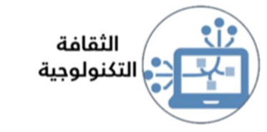
تقييم الهدف الثاني
2ـ تقارن بين أنواع المواد الرافعة المستخدمة في العجائن والمعجنات.
2:00
1:59
1:58
1:57
1:56
1:55
1:54
1:53
1:52
1:51
1:50
1:49
1:48
1:47
1:46
1:45
1:44
1:43
1:42
1:41
1:40
1:39
1:38
1:37
1:36
1:35
1:34
1:33
1:32
1:31
1:30
1:29
1:28
1:27
1:26
1:25
1:24
1:23
1:22
1:21
1:20
1:19
1:18
1:17
1:16
1:15
1:14
1:13
1:12
1:11
1:10
1:09
1:08
1:07
1:06
1:05
1:04
1:03
1:02
1:01
1:00
0:59
0:58
0:57
0:56
0:55
0:54
0:53
0:52
0:51
0:50
0:49
0:48
0:47
0:46
0:45
0:44
0:43
0:42
0:41
0:40
0:39
0:38
0:37
0:36
0:35
0:34
0:33
0:32
0:31
0:30
0:29
0:28
0:27
0:26
0:25
0:24
0:23
0:22
0:21
0:20
0:19
0:18
0:17
0:16
0:15
0:14
0:13
0:12
0:11
0:10
0:09
0:08
0:07
0:06
0:05
0:04
0:03
0:02
0:01
End
2:00
عزيزتي الطالبة المبدعة : سيتم تقيم الهدف الثاني من خلال برنامج الورقة التفاعلية
خطوات الدخول الى البرنامج :
1- افتحي محرك البحث قوقل والصقي الرابط التالي:
- اجيبي عن الاسئلة بتركيز للتمكن من الإجابة الصحيحة 2
https://www.liveworksheets.com/qx3030590yy

Slide 17
الزمن
اختاري من الجمل التي أمامك ما يناسب كل صورة من
تقييم الهدف الثاني
يسمى مسحوق الخبز السريع
تتلف فيتامين ب
تترك طعماً كالصابون
تستخدم لصناعة الخبز والعجينة الجامدة

Slide 18
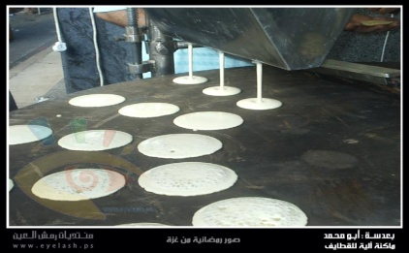
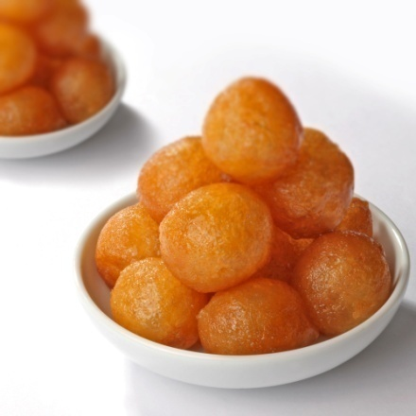
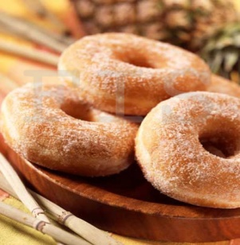
تقسيم العجائن بحسب قوام العجينة
1- العجائن السائلة: التي يُمّكن صبّها من الوعاء مثل:
الكنافة ( اللقيمات أو القطايف أو كيك الحلة ( بان كيك).
2- العجائن التي يمكن أن تسقط من الملعقة وتحتفظ بشكلها مثل اللقيمات ـ بلح الشام.
3- العجائن الناعمة المتماسكة والتي يمكن فردها على لوحة الفرد وتشكيلها أو رقها مثل:(، وبعض أنواع البسكويت مثل:" البتي فورـ الغريبة").
4- العجينة الجامدة التي يمكن فردها على شكل كرات، مثل:( معجنات الفطائر) الدونات.

Slide 19
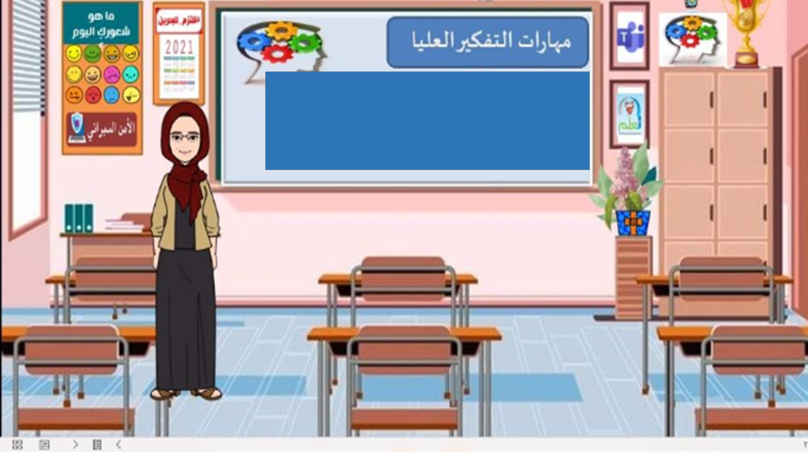
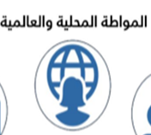
تقييم الهدف الثالث
تقسم العجائن والمعجنات إلى أنواع حسب الاستخدام
ـ أكتبي أشهر أنواع العجائن المنتشرة في شهر رمضان بالبحرين والوطن العربي؟؟
End
1
2
3
4
5
6
7
8
9
10
11
12
13
14
15
16
17
18
19
20
21
22
23
24
25
26
27
28
29
30
31
32
33
34
35
36
37
38
39
40
41
42
43
44
45
46
47
48
49
50
51
52
53
54
55
56
57
58
59
60

Slide 20
أشهر أنواع العجائن في البحرين والوطن العربي
1ـ الكنافة ( اللقيمات أو القطايف أو كيك الحلة ( بان كيك).
2- اللقيمات ـ بلح الشام.
3 البسكويت مثل:" البتي فورـ الغريبة"ـ كحك العيد ).
4ـ الدونات.

Slide 21
End
1
2
3
4
5
6
7
8
9
10
11
12
13
14
15
16
17
18
19
20
21
22
23
24
25
26
27
28
29
30
31
32
33
34
35
36
37
38
39
40
41
42
43
44
45
46
47
48
49
50
51
52
53
54
55
56
57
58
59
60
النشاط الختامي
أذكري المواد الداخلة في عمل العجائن
عللي يطلق على الخبز الحديث بالخبز السريع؟
SPIN
الفرق بين الخميرة ومسحوق الخبز ( البيكنغ باودر)( فرق واحد فقط)
ما هو دور البيض في العجائن ؟
عددي أنواع العجائن والمعجنات حسب القوام ؟
tekhnologic
Notes:
5 Segments

Slide 22
إجابة النشاط التقويمي
إجابة النشاط
الختامي
س1 | من المواد الداخلة في عمل العجائن
ج1 | الدقيق ـ السوائل ـ السكر ـ المادة الدهنية ـ البيض ـ المادة الرافعة ـ الملح
س2 | دور البيض في العجائن
ج2 | كمادة رافعة وذلك بضربها جيدا في المضرب ثم خلطها بخفة داخل العجائن. كمادة رابطة لمكونات العجينة لاحتوائه على البروتين الذي يتجمد بالحرارة.
س3 | الفرق بين الخميرة ومسحوق الخبز ( البيكنغ باودر) :( فرق واحد فقط)
ج3 | الخميرة | مسحوق الخبز ( البيكنغ باودر)
 | هي تتكون من خلايا حية صغيرة تنمو وتتخمر بسرعة داخل عجينة الخبز، فتعمل على رفعها بطريقة تدريجية نتيجة لتكوين غاز ثاني أكسيد الكربون الناتج عن عملية التخمر. | هو يحتوي على بيكربونات الصوديوم وحامض. وعندما يختلط السائل الذي في العجين مع مسحوق الخبز يتكون غاز ثاني أكسيد الكربون في الحال.
س4 | أنواع العجائن والمعجنات حسب القوام
ج4 | العجائن السائلة-العجائن التي يمكن أن تسقط من الملعقة -العجائن الناعمة المتماسكة والتي يمكن فردها على لوحة الفرد -العجينة الجامدة التي يمكن فردها على شكل كرات.
س4 | عللي يطلق على الخبز الحديث بالخبز السريع؟
ج5 | لأنه يتم إعداده وخبزه بواسطة مسحوق الخبز بسرعة بوقت أقل من الخبز المعمول بالخميرة

Slide 23
طالباتي المتميزات مبدعات خديجة (باستخدام استراتيجية الصف المقلوب( التعلم الذاتي ) وبالاستعانة بالكتاب المدرسي حددي كلا من .
1ـ طريقة اعداد الكعك الاسفنجي
2ـ الأمور الواجب مراعاتها عند اعداد الكيك
استقبل اجابتكن في حلقات النقاش بالبوابة التعليمية

Slide 24
باستخدام استراتيجية الصف المقلوب( التعلم الذاتي )
حددي كلا من .
أنواع الكعك
الخمائر
الفطائر وأنواعها
البسكويت وطرق إعدادها

Slide 25
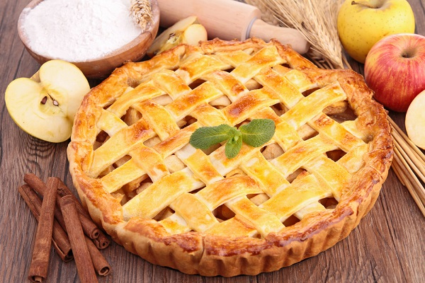
نماذج لتقسيم العجائن بحسب قوام العجينة
عجائن الخميرة.
عجائن البسكويت.
عجائن الفطائر.
عجائن الكعك.

Slide 26
الكعك
الخمائر
الفطائر وأنواعها
البسكويت وطرق إعدادها
عجينة الخبز
البسيط
الدعك
الدسم
عجينة الخميرة
الدسم
الفرك
الأسفنجي
الخفق

Slide 27
نشاط ختامي
1-اكتب جوابًا لكل سؤال من الأسئلة التالية :
س1 | أذكري المواد الداخلة في عمل العجائن
ج1 | ....................................................................................................
س2 | ما هو دور البيض في العجائن ؟
ج2 | ....................................................................................................
س3 | الفرق بين الخميرة ومسحوق الخبز ( البيكنغ باودر)( فرق واحد فقط)
ج3 | ....................................................................................................
س4 | عددي أنواع العجائن والمعجنات حسب القوام ؟
ج4 | ....................................................................................................

Slide 28
نشاط تقويمي
4- عللي لما يلي :
عللي يطلق على الخبز الحديث بالخبز السريع .
.............................................................................
عدم اضافه كميات كبيرة من بيكربونات الصوديوم (NaHCO₃) عند اعداد العجائن.
.............................................................................
2- ما الفرق بين الخميرة ومسحوق الخبز ( البيكنج بودر )
الرقم | الخميرة | مسحوق الخبز
1
2
3- ما أنواع المواد الرافعة التي تدخل في إعداد العجائن؟
......................................................................................

Slide 29
إجابة النشاط التقويمي
3- ما أنواع المواد الرافعة التي تدخل في إعداد العجائن؟
بيكربونات الصوديوم - الخميرة:-مسحوق الخبز (البيكنغ باودر)
2- ما الفرق بين الخميرة ومسحوق الخبز ( البيكنج بودر )
الرقم | الخميرة | مسحوق الخبز
1 | وهي أقدم أنواع المواد الرافعة تستخدم في كثير من أنواع العجائن، وخاصة الخبز العادي. | هو يستخدم بشكل اعتيادي في إنتاج الخبز السريع(يسمى الخبز السريع)
2 | هي تتكون من خلايا حية صغيرة تنمو وتتخمر بسرعة داخل عجينة الخبز، فتعمل على رفعها بطريقة تدريجية نتيجة لتكوين غاز ثاني أكسيد الكربون الناتج عن عملية التخمر، وتعمل حرارة الفرن المرتفعة على تخفيف العجينة، فتتماسك فتحتفظ بالشكل الذي وصلت إليه فتنشأ المسامات. وتباع حاليًا في الأسواق خميرة سريعة وسهلة الاستخدام. | هو يحتوي على بيكربونات الصوديوم وحامض. وعندما يختلط السائل الذي في العجين مع مسحوق الخبز يتكون غاز ثاني أكسيد الكربون في الحال.
4- عللي لما يلي :
يطلق على الخبز الحديث بالخبز السريع .
لأنه يتم إعداده وخبزه بواسطة مسحوق الخبز بسرعة بوقت أقل من الخبز المعمول بالخميرة.
عدم اضافه كميات كبيرة من بيكربونات الصوديوم (NaHCO₃) عند اعداد العجائن.
يترك لون قاتم- يتلف فيتامين (ب)- يعطي طعم كالصابونة في المخبوزات- كما يعطي احيانًا طعم مر.

Slide 30
النشاط الختامي

